Slide 1
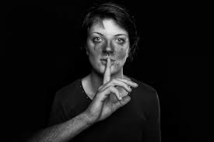
25 novembre
Giornata mondiale per l’eliminazione della violenza contro le donne

Slide 2
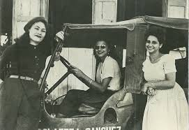
PERCHE’ SI RICORDA IL 25 NOVEMBRE?
Questa data fu scelta in ricordo del brutale assassinio delle tre sorelle Mirabal nel 1960. Esse sono considerate, ancora oggi, un esempio di donne rivoluzionarie per l’impegno con cui tentarono di contrastare il regime del dittatore della Repubblica Domenicana di quei tempi.

Slide 3
L’AFFERMAZIONE DELLA DONNA NELLA SOCIETA’
Età antica
Medioevo
Età moderna
Età contemporanea
3000 a.C.
0
476 d.C.
1492 d.C
1789 d.C.
2020 d.C.

Slide 4
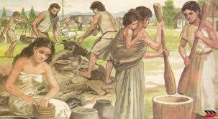
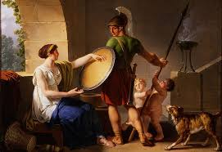
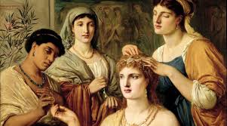
ETA’ ANTICA…
•Nelle civiltà arcaiche si suppone che la donna fosse sottomessa all’uomo ma, secondo alcune teorie, le società primitive erano matriarcali e lo sviluppo della supremazia maschile si sviluppa in un secondo momento.
•Nell’antica Grecia, la donna era giuridicamente libera, ma non godeva di diritti politici (primo segno di sottomissione). Ella si dedicava alle funzioni domestiche che la società assegnava: filare, cucire, badare ai bambini e cucinare, tutto questo lo svolgeva nel gineceo, la parte della casa dedicata prettamente a questo.
•Nell’antica Roma, la donna godeva di una condizione in qualche modo privilegiata, potendo liberamente disporre dei propri beni. In generale, disponeva di una condizione preferibile a quella della donna greca, poichè partecipava liberamente ai convivia che si tenevano quotidianamente e svolgeva le funzioni di un’autentica padrona di casa.

Slide 5
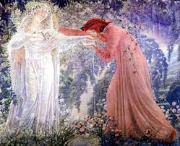
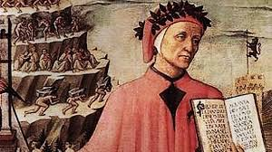
EPOCA MEDIEVALE…
Le donne, nel Medioevo, erano considerate creature da proteggere, infatti furono sottoposte alla sorveglianza e alla guida degli uomini. I loro compiti principali erano: curare l’ambiente casalingo e procreare. Le donne non appartenenti ad un rango sociale elevato erano soggette ad una vita faticosa e priva di gioia, mentre le donne ricche potevano anche imparare a leggere e a scrivere, ma non potevano studiare: l’istruzione era riservata solo agli uomini. Le bambine erano promesse spose dai genitori già da piccole con un regolare contratto, nel quale si stabilivano i beni da portare in dote; proprio per questo motivo la nascita di una femmina era vista come una disgrazia. La donna voleva essere considerata un simbolo raffinato, sinonimo di virtù e gentilezza (da questo abbiamo la nascita della corrente letteraria del “Dolce Stil Novo”).
d
o
l
c
e
s
t
i
l
n
o
v
o

Slide 6
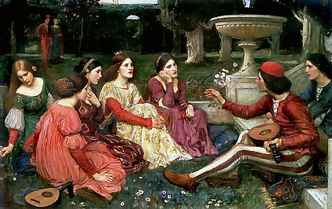
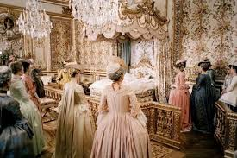
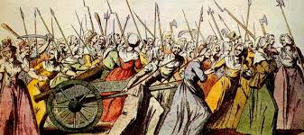
ETA’ MODERNA…
•Nel Seicento le donne avevano come unica prospettiva quella di diventare buone mogli: erano infatti sempre istruite, sapevano leggere e scrivere.Il matrimonio non si svolgeva secondo scelta della ragazza, ma secondo la scelta che i genitori ritenevano più conveniente.
•Nel Settecento le donne acquisirono una libertà maggiore rispetto alle epoche precedenti. Pur restando fortemente soggette alle leggi paterne, una volta sposate erano libere di esercitare una sorta di dominio in casa. L'Illuminismo, inoltre, apre alle donne italiane anche il campo delle scienze e della filosofia.
•La rivoluzione francese offre per la prima volta alle donne italiane la possibilità di essere politicamente impegnate. Ci fu il primo autentico evento di mobilitazione femminile durante le journées rivoluzionarie nei primi di ottobre del 1789 da parte delle donne appartenenti al Terzo Stato, che si organizzarono per lamentarsi della gravissima carenza di generi alimentari con una marcia diretta a Versailles.

Slide 7
ETA’ CONTEMPORANEA…
In generale, si cominciò a parlare di emancipazione
una parola-simbolo di quest’epoca che segnò la prospettiva di vita della donna, la quale iniziò a poter aspirare a divenire un soggetto attivo, individuo a pieno titolo...a tutti gli effetti, una cittadina.
•Nell’ottocento le donne partecipano attivamente alla rivoluzione industriale entrando nelle fabbriche, ma subendo fin dall’inizio una forte discriminazione per quanto riguarda i salari e le ore di lavoro, rendendo manifesto il primo grande problema di parità di diritti in ambito lavorativo. Alle donne viene attribuita una minor forza e minore abilità nello svolgere mansioni all’interno dell’industrie, senza tener conto che il lavoro da loro svolto non dipende quasi mai da queste caratteristiche ed è pari a quello eseguito dagli uomini.
•Nel novecento, dopo il suffragio universale maschile, nacquero i primi movimenti femministi, costituiti da donne colte che chiedevano la parità fra i sessi. L’emancipazione procede però lentamente ed è circoscritta ad ambiti (teatro, spettacolo, scrittura) ritenuti compatibili con il tradizionale concetto di femminilità.
Le donne che sostenevano questa causa furono chiamate suffragiste (suffragette in modo dispregiativo).

Slide 8
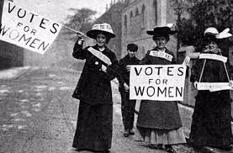
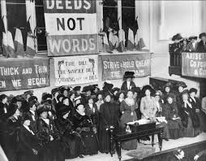
le suffragette: Nel 1903 sorse un movimento politico femminista che lottò, con comizi e manifestazioni pubbliche, per ottenere il diritto di voto, o suffragio, per le donne: le militanti furono chiamate suffregette. Per fare breccia nella resistenza della società britannica, esse ricorsero, alla lotta aperta. Disturbarono i comizi dei deputati, incendiarono negozi, edifici pubblici, fino ad ottenere, nel 1918, il diritto di voto. La diffusione delle idee democratiche e socialiste e la crescita dei sindacati avevano prodotto un miglioramento delle condizioni di lavoro della donna. Nei paesi più avanzati, infatti, furono sancite innumerevoli leggi che controllavano il numero delle ore di lavoro svolte da tutte le operaie di sesso femminile, riconoscendo a esse anche i permessi di maternità.

Slide 9
Rita Levi Montalcini: dobbiamo la scoperta e l’identificazione del fattore di accrescimento della fibra nervosa (NGF), per la quale ha vinto il premio Nobel per la medicina.
Samantha Cristoforetti: prima donna italiana nell’equipaggio spaziale europeo.
Coco Chanel: ha fatto la storia della moda, rivoluzionando il concetto di stile ed eleganza e creando tutto dal nulla.
Anna Frank: grazie ai diari di questa coraggiosissima ragazzina ebrea abbiamo una testimonianza di valore storica inestimabile sull’operato del nazismo e della follia umana.
Frida Kahlo: rivoluziona completamente il concetto di arte dove solo gli uomini avevano spazio.
Eve Ensler: afferma che quando si tocca una donna, si distrugge l’energia essenziale della vita su questo pianeta.
Le donne emergenti nel corso dei secoli...

Slide 10
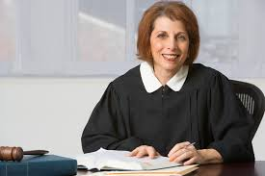
LA DONNA OGGI...
La situazione si è evoluta e c’è stato il completo debutto della donna nella società, ma ogni anno si verificano centinaia di casi di femminicidio, stalking, ma soprattutto di stupro e violenze domestiche. Molte di loro non hanno il coraggio di ribellarsi e di appellarsi ai propri diritti perché spesso intimorite e minacciate dagli uomini. Per prevenire ciò si sono formate molte associazioni a difesa della donna. Fortunatamente, in Italia la donna può permettersi un lavoro, può votare e partecipare alla vita politica. Perlomeno secondo la legge.
In generale possiamo dire che nel mondo, visto attraverso le postazioni di 149 paesi, l’eguaglianza tra uomini e donne, per esempio nei salari, avanza come una tartaruga e solo nella metà di questi paesi, uomini e donne guadagnano, a parità di ruoli, la stessa cifra. I progressi verso l’eguaglianza di genere, che l’Onu considera essenziale per un pianeta davvero sostenibile, ci sono, anche se molto lenti.

Slide 11
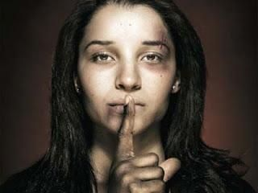
femminicidio: Il termine femminicidio non indica semplicemente l‘omicidio di una donna, ma si riferisce al motivo per cui una donna viene uccisa, cioè la non accettazione da parte del marito, fidanzato, ex, padre,...,della sua libertà, della sua decisione di rendersi indipendente o lasciare il partner. Spesso è la donna stessa, vittima di umiliazioni, violenze domestiche e abusi, a porre fine alla sua vita poiché ha paura di denunciare. Nella maggior parte dei casi è invece l’uomo a toglierle la vita.
Il femminicidio è diffuso a livello mondiale ma ha forme ed incidenza diverse in ogni paese: sono i paesi dell'America centrale e America del Sud quelli in cui è più studiato e si è dato più spazio nella discussione politica.

Slide 12
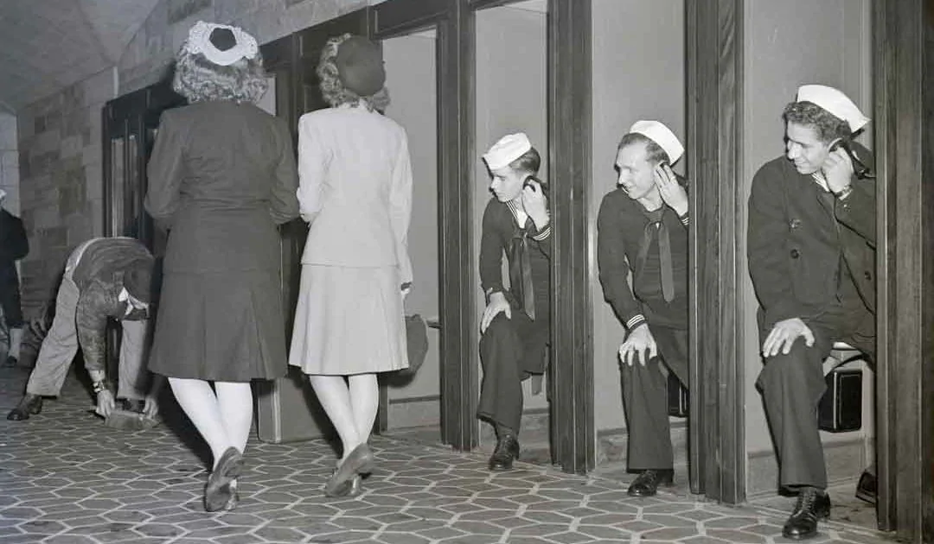
stalking:: è un reato che consiste in un comportamento persecutorio , è quindi un delitto “di condotta”. Le azioni di molestia o di minaccia possono essere di innumerevole natura: da messaggi sui social network a commenti inappropriati(cat calling), a pedinare la vittima oppure nei casi più gravi ad oltreggiarla direttamente. Quando si parla di stalking spesso sentiamo parlare di violenze da parte di un uomo su donne e bambini: questo perchè la sopraffazione del sesso “più forte” sul “più debole” è sempre esistito. La violenza di genere è quindi una gravissima forma di discriminazione legata ad una cultura sessista che sminuisce la donna. E’ una gravissima violazione dei diritti fondamentali: quelli alla vita, alla libertà, alla sicurezza , alla dignità, all’integrità fisica e mentale e all’uguaglianza fra i sessi.

Slide 13
Le leggi istituite contro la violenza di genere…
- Legge 26 agosto 1950, n. 860 “Tutela fisica ed economica delle lavoratrici madri”.
- Legge 20 febbraio 1958,n. 75 “ Abolizione della regolamentazione della prostituzione e lotta contro lo sfruttamento della prostituzione altrui” ( legge Merlin)
- Legge 9 gennaio 1963, n. 7 “ Divieto di licenziamento delle lavoratrici per causa di matrimonio e modifiche alla legge 26 agosto 1950, n. 860: “Tutela fisica ed economica delle lavoratrici madri”.
- Legge 9 febbraio 1963, n. 66, che afferma il diritto delle donne ad accedere a tutte le cariche, professioni ed impieghi pubblici
- Presso la Presidenza del Consiglio dei Ministri è costituita la commissione Nazionale per la realizzazione delle pari opportunità, presieduta da Elena Marinucci.
- Legge 15 febbraio 1996, n. 66 “Norme contro la violenza sessuale”
- Decreto legislativo 19 giugno 1999, n. 229 “Norme per la razionalizzazione del servizio sanitario nazionale, a norma dell’art. 1 della legge n. 419
- Decreto legislativo 20 ottobre 1999, n. 300 “Delega al Governo per l’istituzione del Servizio Militare Volontario Femminile”
-Legge 8 dicembre 1999, n. 493 “Norme per la tutela della salute nelle abitazioni e istituzione dell’assicurazione contro gli infortuni domestici - Legge 23 febbraio 2009, n. 11, “ Misure urgenti in materia di sicurezza pubblica e di contrasto alla violenza sessuale, nonché in tema di atti persecutori”
1963
- Legge 9 gennaio 1963, n. 7 “ Divieto di licenziamento delle lavoratrici per causa di matrimonio e modifiche alla legge 26 agosto 1950, n. 860: “Tutela fisica ed economica delle lavoratrici madri”.
- Legge 9 febbraio 1963, n. 66, che afferma il diritto delle donne ad accedere a tutte le cariche, professioni ed impieghi pubblici
1981
- Legge 5 agosto 1981, n. 442 “Abrogazione della rilevanza penale della causa d’onore”
1984
- Presso la Presidenza del Consiglio dei Ministri è costituita la commissione Nazionale per la realizzazione delle pari opportunità, presieduta da Elena Marinucci.
1996
- Legge 15 febbraio 1996, n. 66 “Norme contro la violenza sessuale”
1999
- Legge 18 febbraio 1999, n.45 “Disposizioni per il Fondo nazionale di intervento per la lotta alla droga e in materia di personale dei servizi per le tossicodipendenze”
- Legge 3 giugno1999, n. 157 “Nuove norme in materia di rimborso delle spese per consultazioni elettorali e referendarie ed abrogazione delle disposizioni concernenti la contribuzione volontaria ai movimenti e partiti politici”.
- Decreto legislativo 19 giugno 1999, n. 229 “Norme per la razionalizzazione del servizio sanitario nazionale, a norma dell’art. 1 della legge 30 novembre1998, n. 419”.
- Decreto legislativo 20 ottobre 1999, n. 300 “Delega al Governo per l’istituzione del Servizio Militare Volontario Femminile”
- Legge 8 dicembre 1999, n. 493 “Norme per la tutela della salute nelle abitazioni e istituzione dell’assicurazione contro gli infortuni domestici”
2009
- Decreto – legge 23 febbraio 2009, n. 11( conv. In legge 23 aprile 2009, n. 38), “ Misure urgenti in materia di sicurezza pubblica e di contrasto alla violenza sessuale, nonché in tema di atti persecutori”

Slide 14
IL CODICE ROSSO
Con 197 sì, nessun no e 47 astenuti, l'Aula del Senato ha approvato in via definitiva il Codice rosso, il disegno di legge in materia di tutela delle vittime di violenza domestica e di genere. La novità principale della misura è l'introduzione di una corsia veloce e preferenziale per le denunce e le indagini, alla stregua di quanto avviene nelle strutture di pronto soccorso per i pazienti più gravi. Per i reati sessuali, il ddl prevede che "la comunicazione della notizia di reato venga data immediatamente anche in forma orale. Alla comunicazione orale deve seguire senza ritardo quella scritta con le indicazioni e la documentazione previste". Il pubblico ministero ha tre giorni dall'iscrizione della notizia di reato per assumere informazioni, con eccezioni se la vittima è un minore. Quanto alla polizia, deve agire "senza ritardo" per il compimento di tutti gli atti del pubblico ministero. Altra particolarità, voluta dal Movimento 5 stelle, è l'allungamento dei tempi: la vittima ha 12 mesi, non più solo 6 per sporgere denuncia.

Slide 15
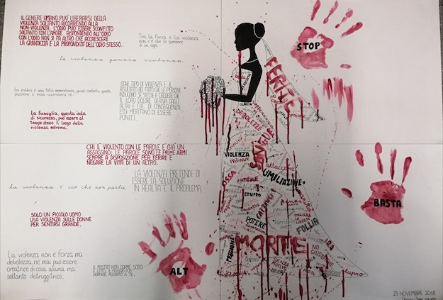
I nostri lavori...
DONNA, L’AMORE NON HA LIVIDI!
Le mani feroci di un uomo violento,
su una fragile donna indifesa,
sporcano e lacerano
i petali di questo purissimo fiore.
La violenza,
per tante donne è pane quotidiano,
e i loro cuori incatenati,
sono sempre maltrattati.
Zitte soffrono nei loro silenzi,
dove c’è paura,
che rende la loro vita sempre più oscura
Come tante catene, le trascinano a fondo,
rendendo il loro dolore sempre più profondo .
Finchè trovano la loro salvezza,
in un sonno eterno,
che le porterà via da questo inferno.
Nulla più accarezzerà il loro viso,
tranne quel raggio di sole che le porta in Paradiso.
Trovate la forza,
abbiate coraggio per uscire da questo oltraggio.
HO PAURA!
Ho paura! Ecco lo sento sta arrivando
Ha chiuso la porta. Ho paura!
Cos'avrò fatto di sbagliato questa volta?
Ho paura! Tremo!
Le sue mani pesanti su di me.
Pugni, calci, sangue e lividi.
Ho paura! Ho vergogna!
Nessuno lo deve sapere!
Potrò dire che sono inciampata in casa!
Ma un giorno ce la farò a raccontare!
E allora ritornerò un fiore!

